Slide 1
글로벌경제론 개관
1차 세계화, 전간기, 자본주의황금기, 2차 세계화, 그리고 2008년 이후

Slide 2

차례
근대국민국가의 성립
고전적 중상주의란?
고전적 중상주의에서 자유무역 시대로
거래비용과 제도, 그리고 세계화
1차 세계화
제국주의
금본위제도
1차 세계화의 결과
미국의 부상 (2차 산업혁명)
글로벌경제론
Notes:
1차 혁명으로 인해 기술혁신 -> 멜서스트랩에ㅓㅅ 빠져나옴
기술혁신의 핵심 = 1차산업혁명
무역구조 & 금융구조
1파트 영국을 중심으로 곡물법 폐지~1차세계화 이전까지
2파트 1914~1939 2차 대전까지의 전간기 : 미국. 유럽 사람들은 어떠한 경험을 했는가를 중점적으로
전후의 무역/금융구조 자본주의 활듬기 브레튼우즈체제/GATT체제 ; 브레튼우즈 붕괴 전까지
1980년 신자유주의 ~ 2008년
제국주의시대
전간기
자본주의 황금기
신자유주의 시기(WTO 중심)
2008 이후 오늘날
무역질서 / 금융제도 -> 세계질서. 왜 이것들을 눈여겨 봐야 하는가?

Slide 3
근대국민국가의 성립
글로벌경제론
3

Slide 4
근대국민국가의 출현
근대국민국가의 출현
중세 봉건시대 → 르네상스 시대 → 절대왕정 → 근대국민국가
중상주의 (17세기)
국왕과 국가의 경제적 이익이 밀접한 관계
Notes:
근대국민국가 : nation state
민족주의에 대한 감정 = 원래 있던 게 아닌 발명된 개념이다 ; 마찬가지로 어린이와 어린이의 보호 또한 발명된 개념이다 가족의 느낌조차 (당연하게 생각 어떻게 만들어졌나 왜 만들어 졌나?와 같은 맥락을 파악하는게 중요)
중세 봉건시대
로마의 멸망 = 500; 국가라는 틀이 없어지며 기사들에게 보호; 중세봉건시대 성립;
기사계급 : 왕과 봉건제후들. 제후들 밑에 기사들 (쌍무적 관계 : 전쟁등이 발발하면 왕 밑의 제후들이 계약에 의해 전부 동원됨); 왕은 자신의 관할 영토만 다스릴 수 있고 타 영주들을 간섭 X/ 농노: 이동의 자유가 없음
르네상스: 중세의 신 중심에서 인간중심으로
종교전쟁에 따라 왕의 권한이 점차 강해짐
각 제후들의 영역은 희미해지고 왕의 영향이 세짐
절대왕정
왕권신수설
상비군
관료제
각 지역의 제후들은 중앙귀족으로 편입됨
지방의 경계를 허물고 국가의 경계를 키우는 것이
루이14, 엘리자베스 :
절대왕정의 주인공 : 왕
1789년 프랑스혁명 -> 나폴레옹: 혁명을 전파하며 유럽 정복 -> 민족주의 & 자유주의의 토대가 됨
세계화의 과정: 한 개인은 어떻게 경계를 인식할까? 세계화가 되면 국가의 경계가 느슨해지고 지구촌의 경계가 강화; 지구촌이 개인에게
근대국가의 체계가 시험받음 = EU의 탄생 ;
세계화 이후 EU안에서 잘 살게된 국가들이 낙후된 국가들을 잘 돌볼 수 있나?
-> 이후 다시 근대국민국가의 개념이 가장 중요함을 깨달음
근대국가를 가장 중요한 경계로 생각하며 진행
근대국가 = 발명된 개념; 바ㄱ뀔 수 있다
중상주의 절대왕정시기 왕을 뒷받침하던 이데올로기
부는 국가에 축적된 금/은의 양으로부터 나온다 -> 무역은 제로섬
아담스미스 ; 무역은 포지티브 섬게임;
왕의 재정수입 증대를 위해 산업정책을 씀 + 보호무역 (헨리8세 : 모직물 산업 보호를 위한 정책 ; 엘리자베스 1세 : 산업보호 정책)
1601 동인도회사 : VOC 네덜; GIC 영국동인도 -> 자본주의의 시작
국왕이 동인도회사에게 독점권이 담긴 특허장을 줌
GIC, HBC -> 동인도 = 아시아지역 HBC는 북아메리카 지역 개발에 대한 독점을 부여
HBC의 경우 비버가죽 -> 인디언에게 구매 후 영국에 판매
HBC에 전쟁선포와 상비군을 보유할 권리, 조약을 체결할 권리, 화폐주조, 사법권를 줌
왕의 수입을 증대한다는 명목하에 국가의 특허권을 줌 ; 준 국가적
얼마나 초기에 무역이 힘들었나? -> 너무나 많은 불확실성이 존재. 과정의 매우 힘듬; -> 이 과정이 너무나 힘들기 때문에 준국가적 권한을 부여

Slide 5
고전적 중상주의의 이해
자본주의에 관한 중상주의자의 담론
국가와 기업의 동맹 관계
중상주의자 vs. 아담 스미스
시장이 제대로 기능하려면 비시장 제도가 필요하다
무역에서의 거래비용
국가 내 거래비용 절감 제도
호혜와 신뢰에 기반을 둔 오랜 관계
신념 체계
제 3자의 강제
국가 간 무역에서의 거래비용은?
Notes:
중상주의 = 이념; 자본주의 = 좀더 실체적(자본주의 = 생산의 재투자 과정)
네덜란드 동인도
자본주의는 1601 네덜란드 동인도
아담스미스 1776 -> 중상주의와 반대되는 의견
중상주의 : 기업과 국가는 동맹관계이다 ; 국제무역 = 독점해야함; 외국의 힘을 배격; 자국의 이익을 지키자
애덤스미스 : 시장이 국가의 통제로부터 자유로워야 함; 독점이 아니라 경쟁; 리카도 : 비교우위론(경재을 통해 발전); GIC, VOC 모두 독점을 통한 부패로 이어짐 -> 국가와 기업의 협력은 부패로 이어진다
어느 것이 정답인가? 상황마다 다름; 무역이 발전하기 전엔 독점과 협력이 좋음; 발전한 후엔 경쟁을 할 수 있게 하는게 더 좋음 -> 오늘날에도 통용(우리나라도 60 70엔 국가주도적 성장 -> 90년대 이후엔 경쟁을 위해 느슨해짐)
중상주의 : 시장이 작동하여명 비시장제도(국가의 서포트)가 필요; 오늘날에도 제도주의 경제학자들이 강조하며 살아있음
무역에서의 거래비용
세계화를 이끌었던 배경
세계화의 두 축: 금융제도와 무역제도(수업에서 중점적으로 다룰 내용)
HBC와 같은 초기의 기업들이 얼마나 많은 위험을 직면했는가? 특허장이 어떤 역할을 했는가? 왜 독점 이득을 바랬는가? -> 당대의 맥락에서 파악해야 함
ㅇㅁ금융거래들이 어떻게 일어날 수 있나? 와 같은 질문을 하며 거래ㅣㅂ용을 파악
시장을 지지하고 있는
호혜와 신뢰 -> 신뢰받고 있는 관계이기에 거래를 함
윤리적인/종교적인 신념체계 -> 거래가 이루어짐 1) 2)의 경우 작은 규모에서 작동함.
3)의 경우 국가에 의한 공식제도(재산권보호를 위한 법적제도. 계약을 강제하는 법정; 규범위반을 단속하는 경찰; 강제규칙을 정하고 집행하는 관료; 통화와 금융안정을 유짛하는 중앙은행)
국가간의 무역에서 거래비용 절감 방법은? 국가간 거래비용은 국가내 비용보다 훨씬 높다
왜?
국내거래에서의 국가ㅗ아 같은 제도를 제공하는 국제제도의 부재;
국가별로 다른 규범 ex) 서로 다른 법규, 노동규칙, 식품안전규칙 등
1. 2.를 이겨내고 금융제도와 무역질서 생기는데 각 시대에서 어떤 모습을 하고 있는가? 가 수업의 주요 포인트

Slide 6
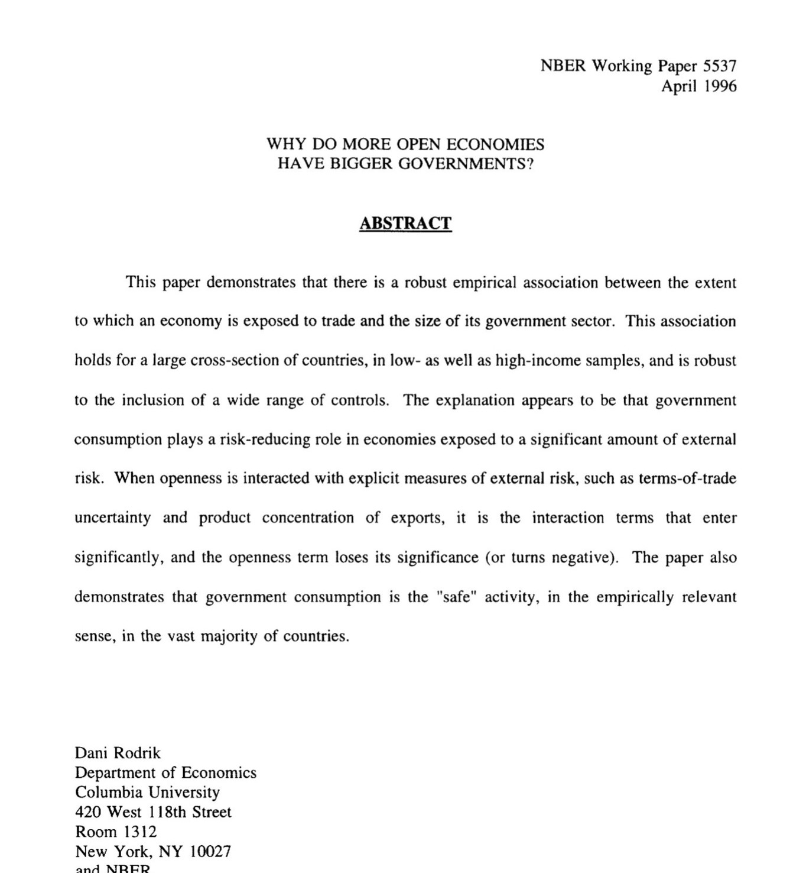
글로벌경제론
6
Notes:
경제가 오픈될수록 정부가 커져야한다

Slide 7
중상주의 시대에서 자유무역 시대로
영국의 제 1차 산업혁명
글로벌경제론
Notes:
중상주의 -> 국가의 개념 = 왕 ; 왕의 소득을 높이기 ㅜ이한 상업 정책; 무역을 통해 금을 자국으로 가지고 오기 ㅜ이한 팽창정책 HBC나 VOC에게 독점권을 부여할 수 밖에 없다
중상주의를 거쳐 자유무역의 시기로 나아가게 되는데, 그것의 가장 큰 계기/원인 = 영국의 1차 산업혁명
그 이전 : 중상주의
1780: 1차산업혁명
1846 곡물법 폐지
1849 항해조례폐지
1850~1914 : 1차세계화와 자유무역시대
왜 자유무역으로 갔는가?
국내적 요인
젠트리계층 = 토지기반 엘리트(지주) -> 산업혁명이후 산업가들이 부유. 노예무역을 하는 상업가도 부를 축적 ; 따라서 젠트리 vs 산업가/상업가 + 노동자
노동자는 밀을 구매해 생계를 유지해야 하나 젠트리 계층은 곡물법의 보호를 받음
산업가+노동자는 밀의 가격이 낮아지면 각각 임금의 실질가치 상승과 생활비 절약이란 측면에서 서로 옹호함
2. 항해조례 = 중상주의 조례; EIC가 무역을 개척하던 초기엔 필요했다. But 애덤스미스도 지적하듯 시간이 지나며 부패함
폐지를 원하는 지식인들은 이코노미스트지에 기고
국외적 요인
경공업; 같은제품인데 생산비용을 절약; 가격경쟁력이 있음. 면직물은 인도에서 가장 발달; 해외시장에서 영국이 잘팔리고 인도가 줄어듬; 항해조례는 영국산업을 보호하기 위해 존재했으나 , 이러한 상황에선 방해가 됨
1870년대 대불황의 시대 -> 영국 자유무역의 변화
1870 불황 이전 자유무역 제국주의의 시대
불황 이후 건설적 제국주의 시대
산업화를 통해 관세를 낮춰 제품가격을 떨어트리지 않아도 충분히 가격경쟁력이 있음
1차 세계화 무역제도= 제국주의 & 금융제도 = 금본위제도
자유무역 제국주의는 식민지간 계약을 맺고 최소한의 간섭 (but, 자유무역의 최혜국대우 조항, 자국민 이득 조장, 식민지의 엘리트를 포섭해서 통제하도록 하는 것처럼 간접적인 간섭을 함 식민지는 자유무역하에 탈산업/농업을 할 수 밖에 없고, 선진국은 산업의 발전)
1차세계화임에도 1870 대불황 이후 보호무역으로 다시 회귀; ex) 비스마르크= 철과 호밀의 동맹; 프랑스 ; 영국은 식민지를 늘려나감; 자유무역 제국주의는 영국과 식민지간의 경계를 허무는데 중점을 둔 반면 건설적 제국주의는 각 국가들이 분업을 확실히 하고 영연방을 공고히해서 다른 국가들이 간섭하지 못하도록함 (타국의 경우는 자유무역 제국주의를 대부분 계속 표방하여 영국만의 특이케이스.)
제국주의 시대

Slide 8
1차 세계화
글로벌경제론
8

Slide 9
제1차 세계화와 제국주의
제 1차 세계화 (19세기 중반 -1914)
가능하게 된 배경은?
제국주의 = 국제거래에서의 제3자 강제집행
Notes:
세계화 = 상품시장과 요소(자본과 노동시장)의 국제적 통합
왜 제국주의가 무역제도가 될 수 있나?
Ex) 영국 인도간 무역시 상품에 대한 대가를 치르지 않았을 경우 제국주의 하엔 군대를 동원해 무력으로 진압
자유무역을 표방함에도 제3자의 강제가 필요할 경우 군대를 동원하여 해결
세계화가 가능했던 배경은?
1. 운송/통신깃술의 발달 (증기선/철도/운하 로 상품과 인력이 빠르게 전달, 통신기술의 발달로 빠른 정보 교류)
2. 통화: 1870 금본우ㅢ제 통화
3. 자유시장 경제학자 담론(세계주요국이 규제를 완화);
+ 주요 선진국들의 의사결정자들의 신념체계 수렴
+ 제국주의 : 국제사회에서의 제 3자 강제집행

Slide 10
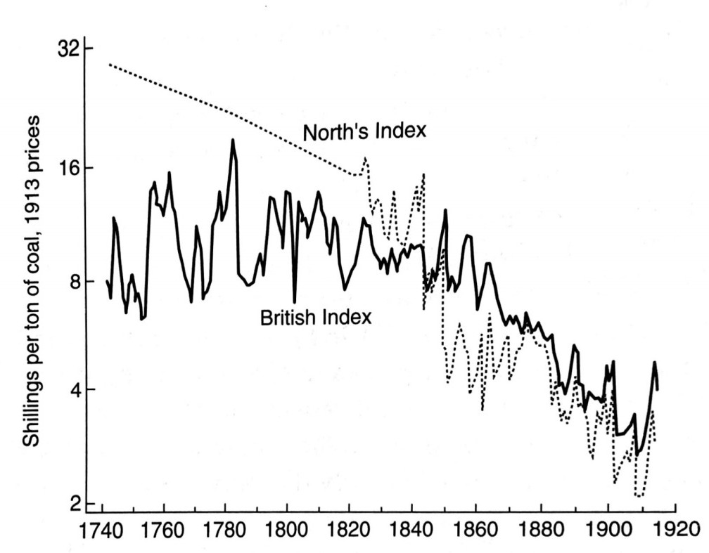
제1차 세계화 배경 (1)
철도 연장 | 1850 | 1870 | 1890 | 1910
오-헝가리 | 954 | 5,949 | 16,489 | 26,834
호주 | . | 953 | 9,524 | 17,429
아르헨티나 | . | 637 | 5,434 | 17,381
중국 | . | . | 80 | 5,092
프랑스 | 1,714 | 11,142 | 22,911 | 30,643
독일 | 3,637 | 11,729 | 25,411 | 36,152
인도 | . | 4,771 | 16,401 | 32,099
일본 | . | . | 1,139 | 5,130
영국 | 6,621 | 15,537 | 20,073 | 23,387
미국 | 9,021 | 52,922 | 116,703 | 249,902
1870-1910 사이에 철도 연장은 폭발적으로 증가
증기선의 사용으로 19C 중반부터 급감
냉장기술 역시 운송비 하락에 기여
철도 = 수요의 창출
냉장기술 =

Slide 11
제1차 세계화 배경 (2)
1870년대 금본위 국제통화
세계화를 지탱한 중요한 기반
각국 통화는 금 가치에 고정
금본위제의 조건: 1) 자본의 자유로운 이동, 2) 국가 간 고정환율의 유지 3) 조정기구의 부재
(통화정책 불가능)
한 나라의 물가수준, 통화량은 그 나라의 금보유량에 의해 결정됨
국제수지조정 메커니즘
국제 거래에 있어 결제수단을 금으로 지불
영국 1파운드 = 113그래인
미 1달러 = 23.22 그래인
각국의 통화가 금 가치에 고정, 환율이 고정됨
1파운드 = 113 / 23.22 그래인
-> 통화량의 조정을 임의로 할 수 없음

Slide 12
국제수지 조정 메커니즘
A국이 국제수지 적자
은행역할 X라면 금: 적자국(A) -> 흑자국(B)
A국 통화량 낮아짐
가격정화 플로우 매커니즘: 물가하락 -> 수출상승, 수입 하락 개선
자본이동설: 이자율 상승 -> 자본 유입
개방경제승수이론: 유효수요 감소, 지출&고용 감소, 수입수요 감소
-> 국제수지 개선
통화론적 접근 : 위의 경로들이 기대가 합리적일 수록 구매력 평가 or 이자율 평가의 회복이 빠르다
중앙은행 의 역할 = 조정 매커니즘을 허용, 촉진

Slide 13
제1차 세계화 배경 (3)
자유주의 담론 수용 → 세계 주요국들의 규제 완화
제국주의
영국의 자유무역 제국주의 (1850년대-1870년대)
영국의 건설적 제국주의 (1870년대-1차 세계대전)
자유무역 = 국가간 거래를 더 잘하려면 국가의 역할이 더 많이 늘어야 한다
선진국의 산업화된 제품 -> 식민지에게 판매

Slide 14
금본위제의 역사
복본위제 = 금본위제 + 은본위제
1803: 영 = 금본위; 프 = 복본위; 독 =은본위
1870 : 금본위제로 수렴
1914 : ww1
1939 : ww2
1945
~ 브레튼우즈 체제
1971
1870 ~ 1914 : 고전적 금본위제 = 1차 세계화
영국 금본위가 자리잡는 과정
원래 가치보다 금화를 낮게 책정 -> 금화가 악화가 됨
그래샴의 법칙에 의해 악화를 더 유통하므로 금본위제가 자리잡음
그래샴의 법칙 = 악화가 양화를 구축한다
악화 = 정부의 약속보다 덜 들어간 것
양화 = 약속대로 금이 들어간 것
사람들은 악화를 더 자주 사용함(실제 양화는 보관)
프 독이 영국의 금본위제로 따라가는 과정?
네트워크 외부성 (함께 같은 제도를 이용할 경우의 이용)
너도나도 소비함으로서 단가가 낮아짐
각 나라는 다른나라와 동일한 통화제도를 유지하는 것이 무역에 유리
전환비용 (제도를 전환하는데 들어가는 비용)
네트워크 외부성 > 전환비용 이어야 제도가 전환
보불전쟁: 프-독간 전쟁 -> 독 승리 -> 프의 배상금으로 금본위제를 따르는 마르크화를 만들기를 원함 금본위를 따르려면 금을 더 보유하고 은을 판매 -> 프가 독의 은을 사주질 않음 -> 프랑스 은화 신뢰 약화 -> 프 금본위제
영국이 산업혁명으로 인해 패권을 갖춤 -> 영국과의 교역 증가 -> 네트워크 외부성 증가를 위해 금본위제
조정기구의 부재 -> 중앙은행의 목표
통화정책은 목표가 아니었음;
통화정책을 담당하는 조정기구의 부재
이후 1차대전 후 통화정책 사용을 위해 각국은 금본위제를 포기
2차대전 이후 복구를 위해 브레튼우즈 체제 성립

Slide 15
금본위제와 금융세계화(1870-1914)
금융세계화는 중앙은행들이 공유한 믿음의 산물
중앙은행 -> 자국 정치 압박으로부터 독립적 -> 세계질서를 위한 정책
베리 알케인그린 :
채무 불이행의 위험은?
강대국의 무력 & 제국주의 통치; 채무계약을 강제집행
Ex) 영국해외투자 : 인도/미국의 철도투자
1882 영국 이집트 침략 -> 해외채무 상환
각국 엘리트 신념체계 공유
+ 제 3자 강제집행
을 통해 1차 세계화가 가능

Slide 16
20세기 초 금본위제의 몰락
1차 세계대전 중 초 인플레 발
제 1차 세계대전 이후 각국 정부의 환율 통제
경제 주도권의 변화
1931년 영국 금본위제 포기
무엇이 문제인가?
금태환 중지, 초인플레 -> 금본위 복귀 시도
결과 : 1924 영국 금본위제 복귀; (이전 평가 그대로)
이후 디플레이션 but, 상대적 물가에서 실질임금은 여전히 높음 -> 고용과 투자 위축
국가 경쟁력 하락 -> 산업에 타격
Ex) 석탄, 철강, + 높은 금리 유지 (금유출 방지를 위해)
-> 1931 금본위제 포기
국제수지 자동조절 메커니즘 작동 X
신축적 임금으로 뒷받침된 개별적 분산화된 노동시장이 필요 (노동시장의 유연화)
Ex) 산업 경쟁력 하락 -> 임금/비용 하락 -> 가격경쟁력 상승 임금/비용 하락을 케인즈가 고용/이자 및 화폐의 일반이론
2. 정치: 노동자들의 투표권
실업 vs 금본위제 포기

Slide 17
1차 대전중 초 인플레 발생 1914 ~
전쟁중 금태환 중지, 재정지출 확대
통화량 증가 및 (민간)공급 하락 -> 전시 초인플레 발생
1차 대전 이후 1920: 복귀하나? 안하나? 한다면 어떻게?
복귀 -> 디플레이션
전쟁 전 금평가를 적용시(영국 파운드화 vs 달러화)
영국이 미국 대비 구매력 하락
Ex) 영국이 100% 인플레, 미국 25% 상승
같은 물건
전쟁전 1g으로 살 수 있는 물건
전쟁 후 영은 2g, 미는 1.25g 필요 -> 상대적 구매력 변화
+ 영 국제수지 적자 -> 금이 미로 유출
+ 산업생산력 : 영 < 미
따라서 파운드가 약해져야 한다. 즉, 통화가치 평가 절하
평가절하의 장점: 산업경쟁력 높음
단점: 화폐신뢰 낮아짐(정책당국의 개입)

Slide 18
1차 세계화의 결과
16

Slide 19
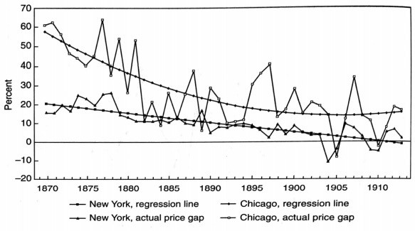
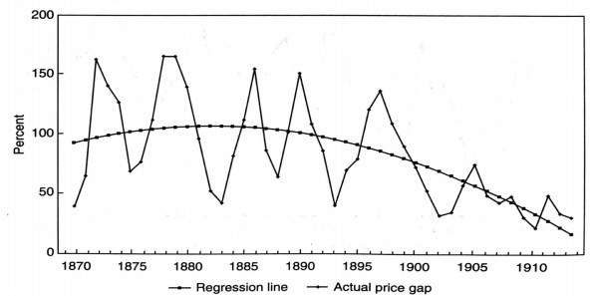
세계화의 결과 (1) 가격 수렴
영국-미국의 항구 간 가격 격차가 지속적으로 축소
유럽인들은 저렴한 가격에 곡물을 소비할 수 있게 됨
아메리카인들은 양질의 공산품을 저렴한 가격에 소비

Slide 20
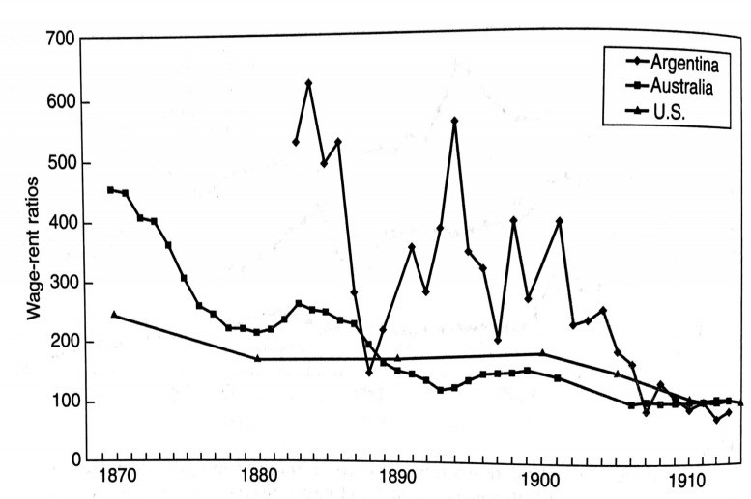
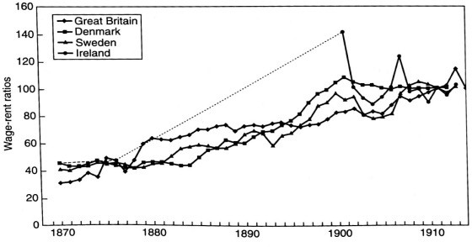
세계화의 결과 (2) 상대요소가격의 수렴
무역이론의 예측: 풍부한 요소의 상대가격이 상승
1차 세계화의 패턴
원래 구세계(유럽)은 토지 대비 노동이 풍부, 신세계(아메리카)는 부족
따라서 임금/지대 비중은 구세계에서 낮고 신세계는 높았으나, 무역 후 수렴
– 다수의 유럽 노동자들이 무역으로부터 수혜를 보았다는 뜻
Notes:
운영방식 – 거래비용
제도 : 패권국 – 무역 + 금융제도
생산요소시장 + 상품시장의 통합

Slide 21
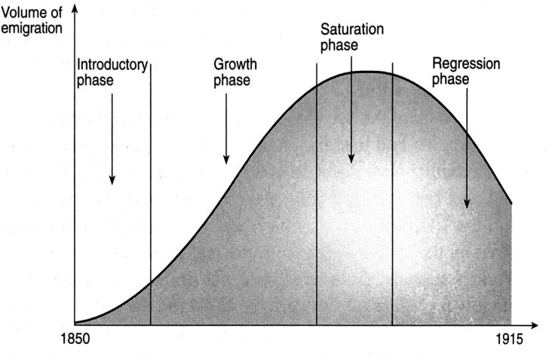
이민: 노동의 이동
1820년 이후 약 5500만의 유럽인들이 신 대륙으로 이주
– 1846-1875: 연평균 30만
– 1875-1900: 연평균 60만+
– 1900-1920: 연평균 100만+
이민자들은 현지에서 더 높은 임금수준을 향유
유럽은 노동공급이 (일부) 감소하여 임금의 하방압력 완화

Slide 22
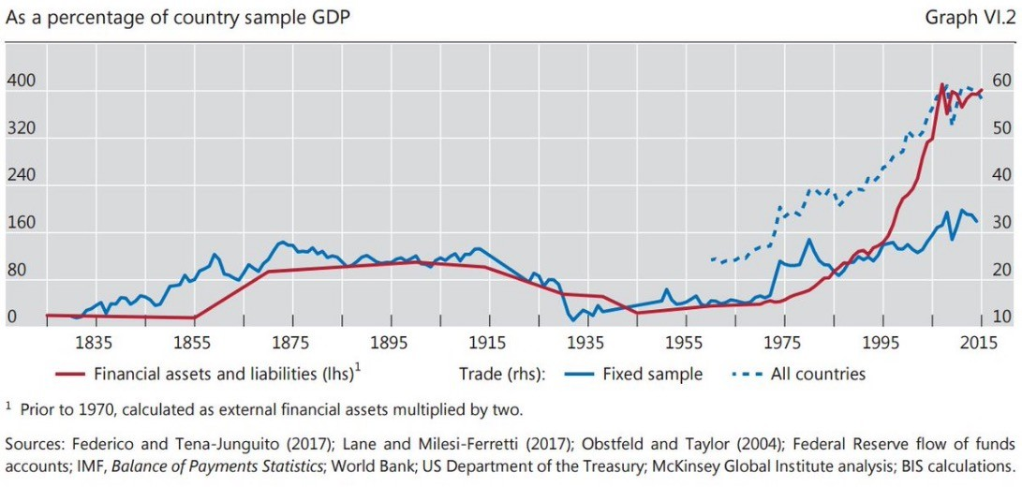
자본의 이동
자본 역시 가격(이자율)이 더 높은 곳으로 이동
자본은 19C 말 당시 구세계에서 신세계(북미, 아르헨티나, 호주)로 이동
주로 철도 등의 인프라 건설에 사용

Slide 23
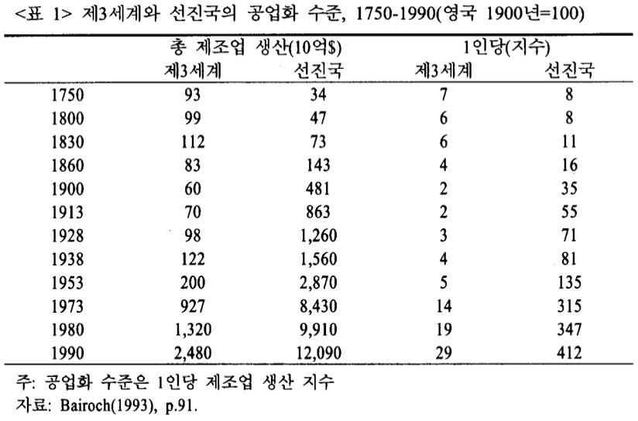
국가간 분업(?)
선진국 = 산업화

Slide 24
미국의 부상

Slide 25
패권 교체기
1920 유럽 vs 미국
미국이 유럽에 대한 공공재들을 공급하지 않음
19세기 말 영국 산업경쟁력 하락
2차 세계대전 이후 미국의 부상
미국이 패권국 역할을 하지 않음
2차 세계대전

